Slide 1
День города Красноярска #городэтомы
Концепция проведения празднования 390летия города Красноярска

Slide 2
#городэтомы
Перекрыть проспект Мира и примыкающие улицы, от улицы Декабристов до площади Мира включительно.

Slide 3
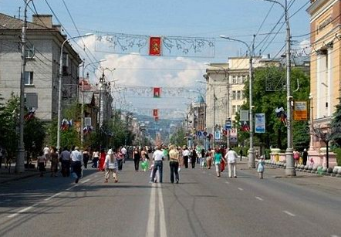
#городэтомы
Город - это горожане, – это МЫ!
Город – это площадка для саморазвития и самореализации!
Город создают люди!
Мы сами наполняем пространство вокруг себя.
В Юбилейный День города Красноярска Проспект мира становится площадкой для грандиозного празднования дня рождения города!
Для создания праздника необходимо привлечение коммерческих и общественных организаций расположенных в зоне перекрытия.
Например кафе и рестораны должны представить на проспекте свою локацию, оформленную в фирменном стиле (фотозона, мастер-класс, выставка продажа и тд.)
Так же необходимо привлечение иных организации с выездными локациями.
Важно донести, что участие в празднике дает возможность рассказать о себе и продемонстрировать свои услуги и товары для всех.
Обязательно должна быть организована инклюзивная среда. Каждый гость праздника должен чувствовать вовлеченность.

Slide 4
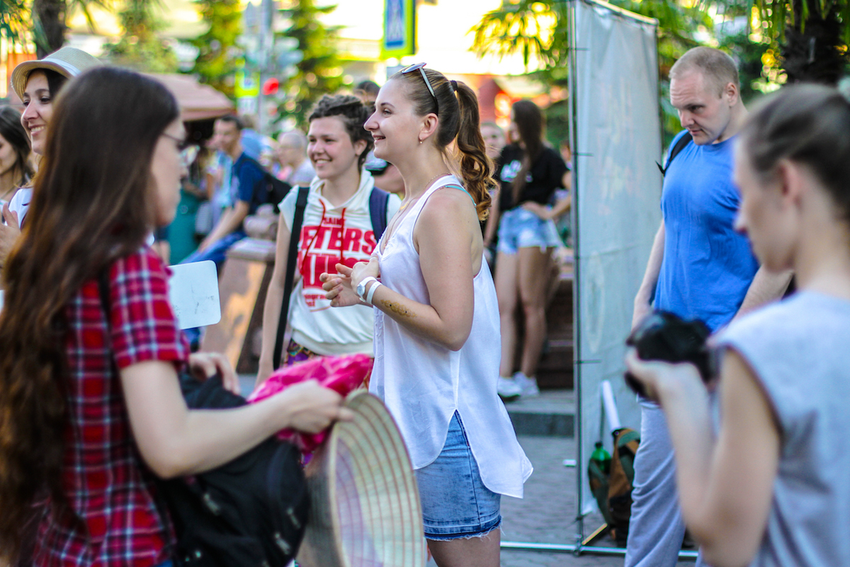
#городэтомы
Проспект делится на тематические кварталы.
За каждый квартал будет отвечать организация, которая в свою очередь будет наполнять свою свою зону.
Детально продумать наполняемость площадки
Работа с партнерами
Техническая часть
Мы хотим показать гостям праздника какие талантливые и разносторонние люди живут в нашем городе!
Мы хотим, чтобы их было видно!
Все площадки будут оформлены в общем фирменным стиле.
Фотоквест по проспекту в сотрудничестве с молодыми современными художниками инсталляторами Кипиш-град и музеем Площадь Мира.

Slide 5
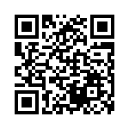
#городэтомы
За пол года до события должна начаться масштабная промо компания при поддержке ведущих СМИ города.
Создание страницы мероприятия в соцсетях с информированием горожан о предстоящих событиях, партнерах, хедлайнерах и наполнении локаций и площадок.
Широкая ротация в СМИ.
Мероприятия спутники при поддержке молодежных центров, СМИ и общественных организаций.
Основная идея праздника в том, чтобы горожане сами создавали праздник для себя, сами создавали город в котором хочется жить, формировали комфортную среду. Важно увидеть, что рядом есть земляки, которые уже реализуют себя в пространстве города, брать пример и гордится Красноярском и красноярцами!
Печатная продукция с фирменным стилем, маршрутные листы по локациям с указанием времени работы площадок. QR код позволяющий через цифровые устройства быстро находить информацию о мероприятии.

Slide 6
#городэтомы
Предполагаемые слоганы:
Город это МЫ!
Красноярск – это МЫ!
В моем городе круто!
Город – это люди!
Мы лицо нашего города!
Я - это мой город!
Я создаю свой город!

Slide 7
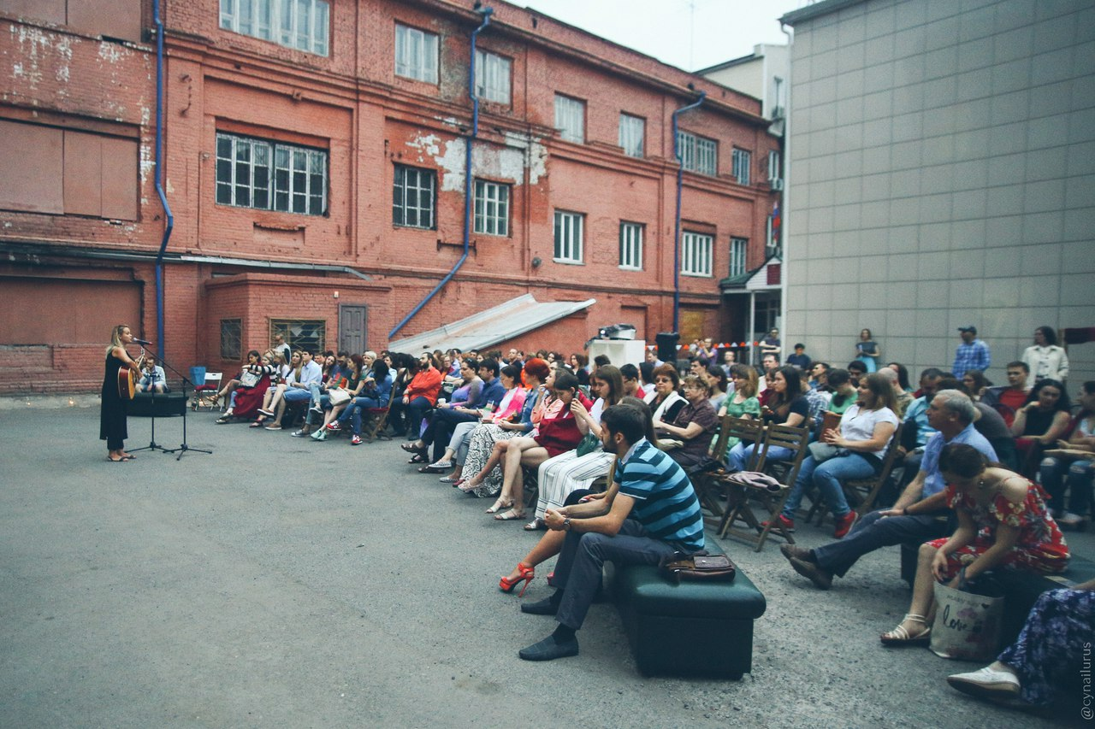
#городэтомы
Тематика площадок:
Спортивная
Детская
Индустрия моды и красоты
Танцевальная
Театральная и Кино
Образовательная
ОБЖ и внутренний туризм
Художественное искусство
Универсиада
Медиа
Развлекательная
Основная сцена
Площадки в Дворцах культуры

Slide 8
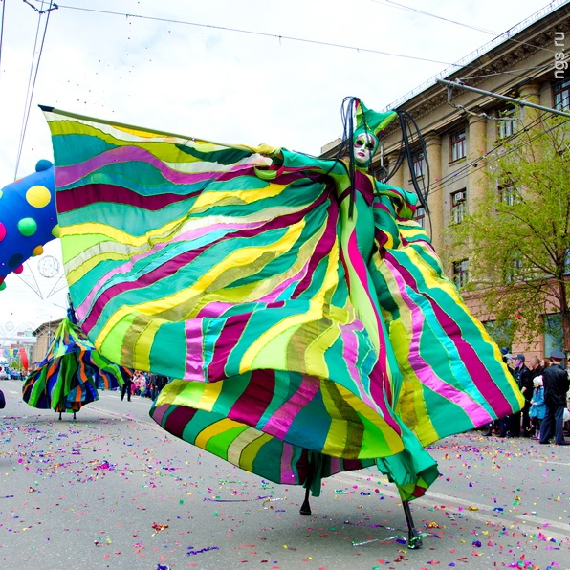
#городэтомы
Каждая площадка включает в себя неизменные атрибуты, такие как:
Фотозона;
Еда и напитки;
Мастер-классы и лекции;
Детские локации;
Развлекательный элемент;
Благотворительность и инклюзия;
Хедлайнер (приглашенная звезда площадки).
На протяжении всего участка перекрытия праздничное настроение будут создавать аниматоры.
Ростовые куклы;
Ходулисты;
Мимы (разыгрывать небольшие этюды на балконах офисных зданий);
Уличные музыканты;
Фокусники.

Slide 9
Спортивная площадка
От ул. Горького до ул. Обороны.
Ответственная организация – Крупнейший в стране Центр экстремального спорта «Спортекс»
На площадке будут проходить соревнования по видам спорта, показательные выступления, мастер-классы, выставка и продажа спортивного инвентаря, одежды, продуктов питания, информационные стойки про спортивные школы и секции.

Slide 10
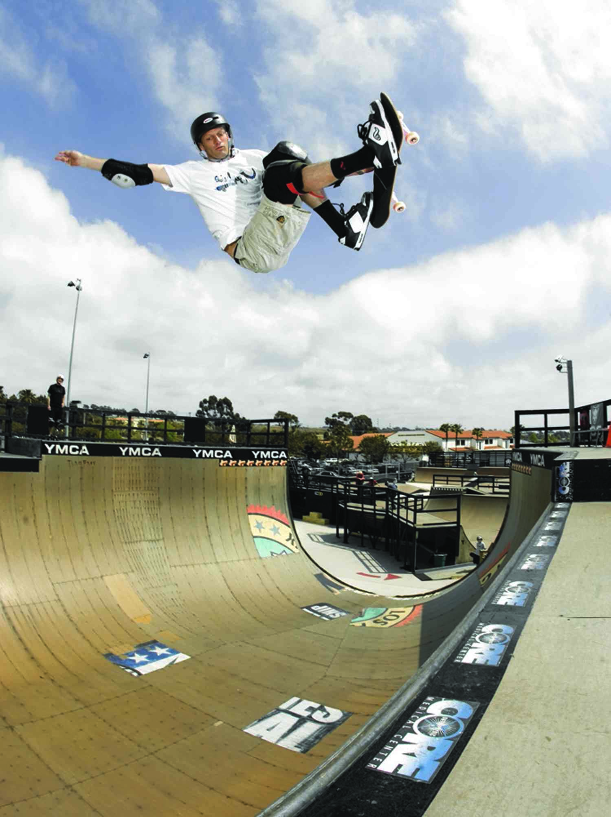
#городэтомы
Площадка оборудована специализированными конструкциями для соревнований и показательных выступлений (напольное покрытие для единоборств и спортивных танцев, скейт/BMX/роллер – парк (рампы, перила), батуты.
Направления:
- Велосипед: BMX, MTB, Велотриал, Флэтлэнд;
- Паркур/Фриран/Акрофристайл;
- Ролики: Агрессивные, Фитнес;
- Йога;
- Капоэйра;
- Спортивная акробатика;
- Спортивная гимнастика;
- Прыжки на батуте;
- Трикинг;
- Восточные боевые единоборства и т.д.

Slide 11
Площадка детства
Проспект Мира напротив здания Краевой администрации и Площадь революции.
Ответственная организация – SmartMom - социально-значимый проект г. Красноярска, созданный мамами для мам. «Мы делаем СоБытия для мам, детей, и всей семьи!»
SmartMom организовывали и проводили такие мероприятия как MOM’S QUIZ, Insta мама года, Мамский забег на роликах, Moms bazar и различные форумы, встречи, фестивали, фотодни для мам, детей и всей семьи!

Slide 12
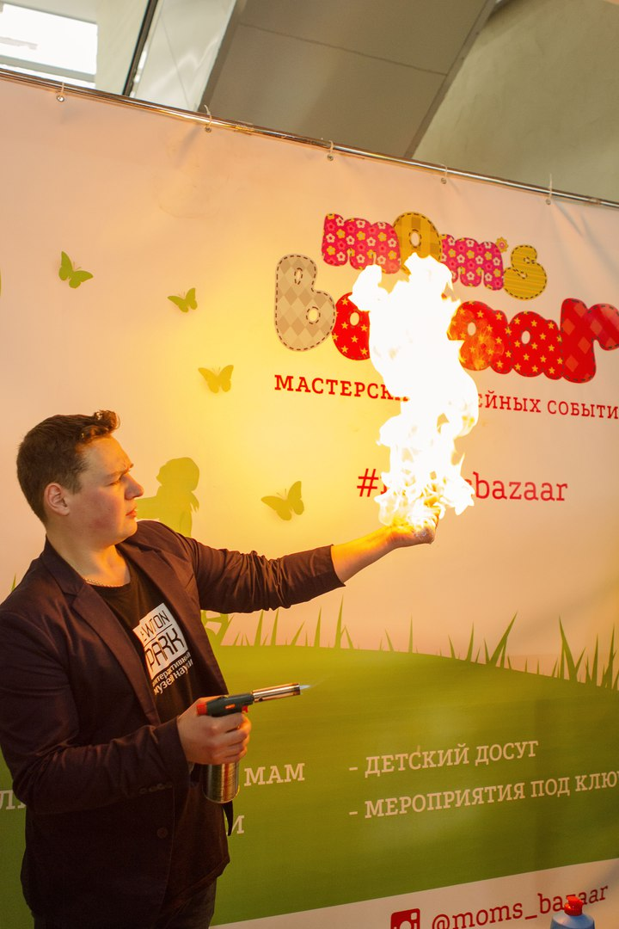
#городэтомы
В зоне детства (площадь революции) располагаются:
детские аттракционы;
мастер-классы,
чуткие чтения;
театрализованные представления (Театр кукол);
шоу – программы (кванториум, шоу мыльных пузырей, научные шоу и т.д.);
планетарий;
QUIZ;
квесты;
лекции;
выставка и продажа товаров, инвентаря и продуктов питания для детей и их родителей.

Slide 13
Площадка индустрии моды и красоты
Проспект Мира от ул. Обороны до ул. Д. Пролетариата, включая сквер Дзержинского – модная локация. От ул. Д. Пролетариата до площади перед начальным факультетом КГПУ - Красота и фотоплощадка.
Ответственная организация –Siberian Fashion Market - Мода.
Ответственная организация – школа визажистов и парикмахеров LEBOX.Beauty и Арт мастерская ЮшинBRO – Красота.
Ответственная организация – Фотостудия и фотошкола RED - Фото.

Slide 14
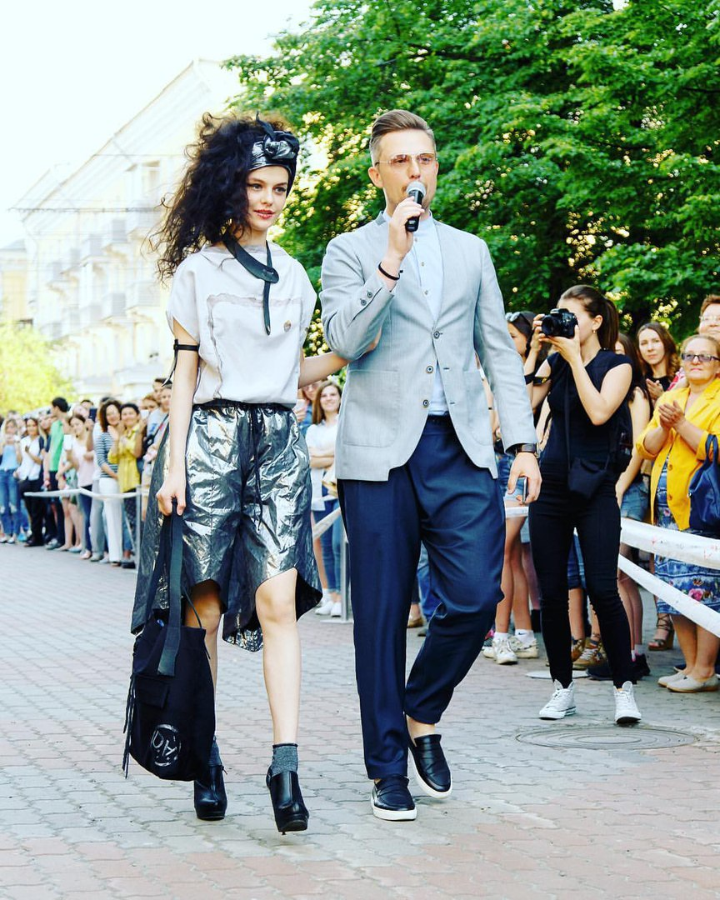
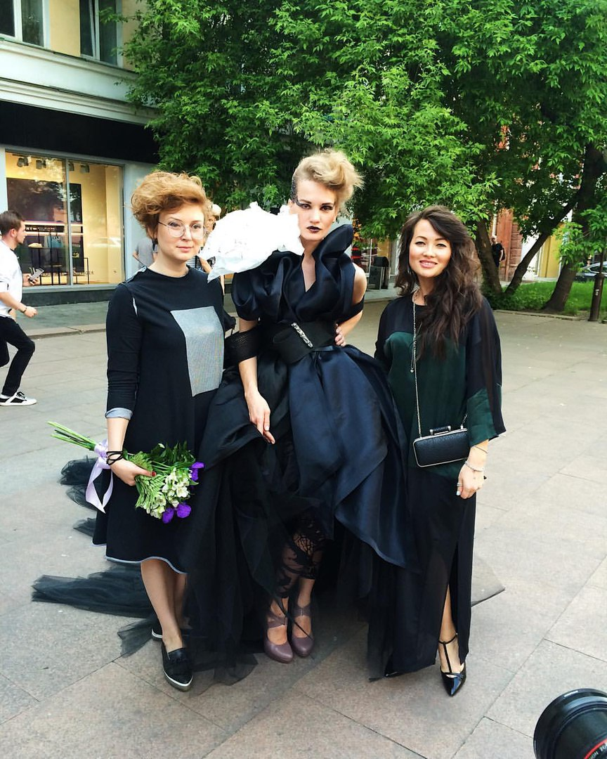
#городэтомы
Небольшая сцена будет установлена перед памятником Дзержинскому. На ней по графику будут выступать музыкальные группы города, хедлайнеры площадки («Твое далеко», «Limebridge») и ди-джеи.
К сквере будет организован подиум для показов.
Гости праздника смогут приобрести дизайнерскую одежду и аксессуары, пообщаться с авторами коллекций, посетить модные показы, мастер-классы, получить консультацию профессиональных стилистов.
На площадке будут располагаться модные магазины и дизайнеры города и Сибири.
Гаражная распродажа – каждый желающий сможет принести вещи на продажу.

Slide 15
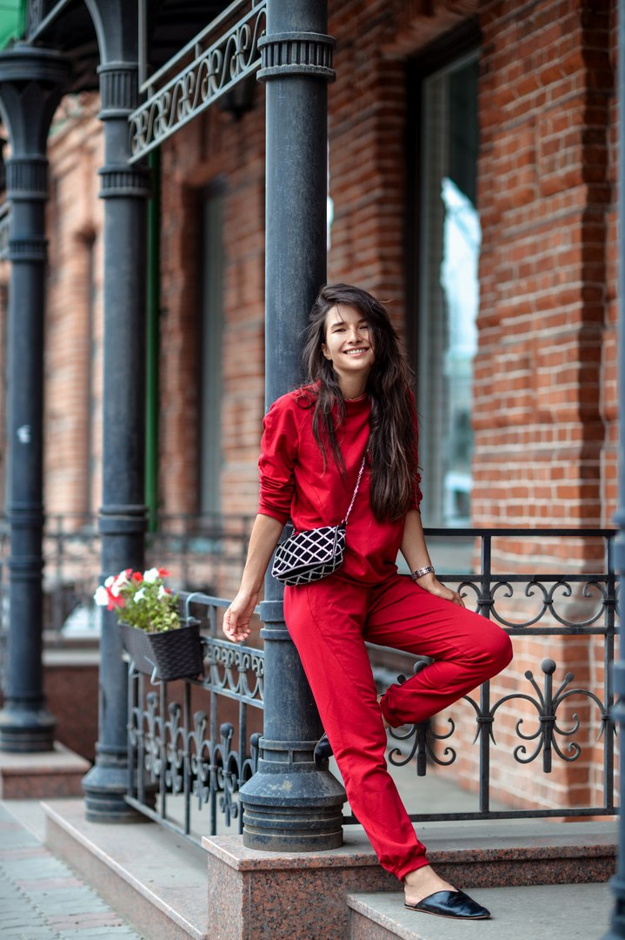
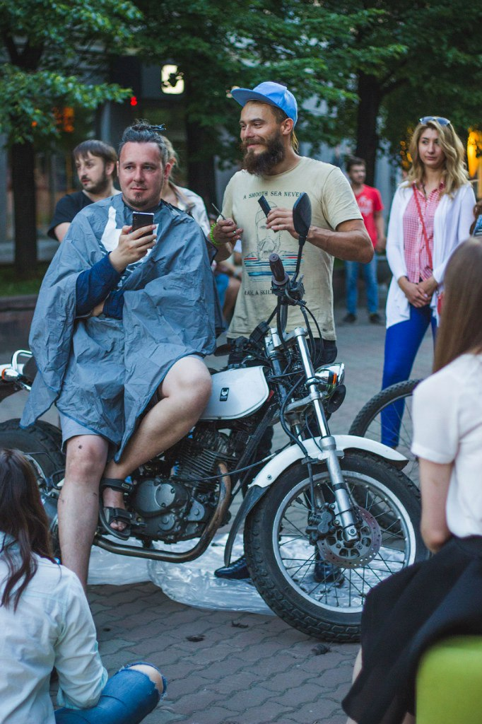
#городэтомы
Площадка для визажистов и стилистов. Мастер-классы, возможность сделать легкий макияж, получить консультацию по стилю.
Площадка парикмахеров. Каждый желающий сможет подстричься, побриться, сделать прическу по специальной цене.
Галерея от фотографов города.
Курсы позирования от модельного агентства.
Фотозоны от разных фотостудий.
Лекции по фотографии и мастер-классы.

Slide 16
Танцевальная площадка
От площади перед начальным факультетом КГПУ до улицы Кирова.
Ответственные за площадку - «A Nice Day».
«A Nice Day» - уникальный проект Сибири, не имеющий аналогов в России и Европе.

Slide 17
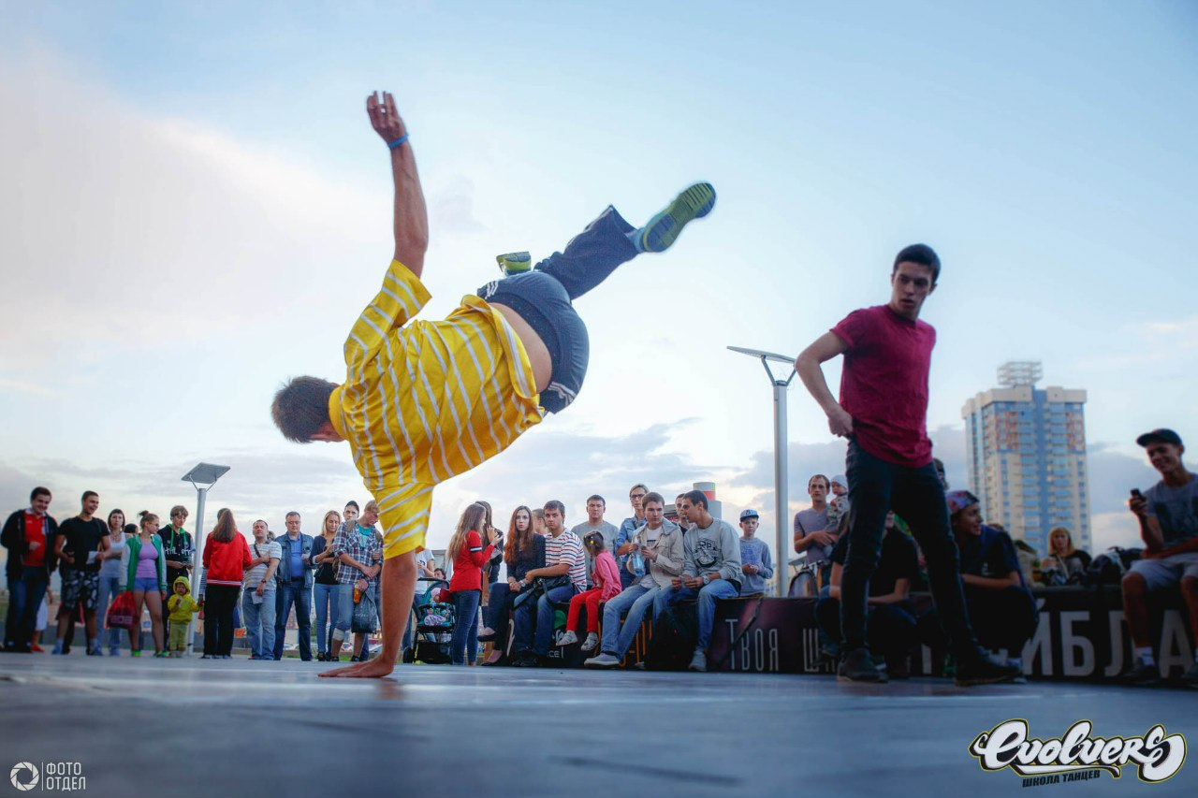
#городэтомы
Площадка оборудована специальным настилом.
На площадке проходят мастер классы, показательные выступления, батлы в различных танцевальных направлениях.
Хедлайнеры - известные российские и иностранные преподаватели, задающие тенденции в мире танца, йоги и спорта, которые готовы делиться новой, актуальной информацией с гостями праздника.

Slide 18
Площадка театра и кино
Проспект Мира от ул. Кирова до ул. Перенсона. Сквер им. Пушкина.
Ответственный за площадку театр – «Театр на крыше».
«Театр на крыше» - это проект, который включает в себя не только театральные постановки, но и концерты, вечеринки, мастер-классы и многое другое.
Ответственные за площадку кино – «Дом кино»

Slide 19
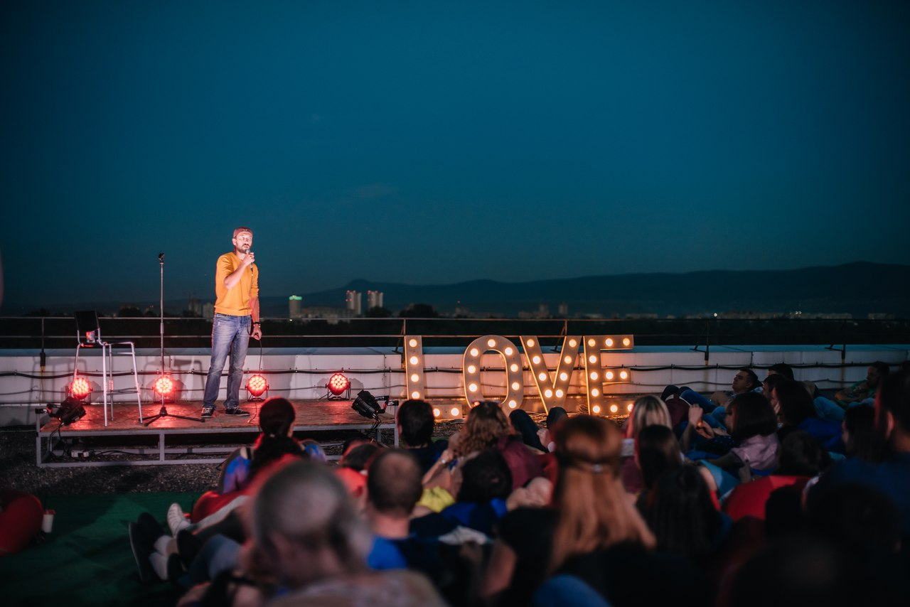
#городэтомы
Хедлайнер площадки – представление от «Театра на крыше»
Мастер-классы по актерскому мастерству;
playback театр;
StandUp;
читки для детей и взрослых.
Кино-дворик – показ фильмов. Мастер-классы и лекции по истории кино, режиссуре, сценарному мастерству.

Slide 20
Площадка образования
Проспект Мира от ул. Перенсона до ул. Вейнбаума
Ответственные за площадку – ГУО, ГУК, Красспорт, Управление молодежной политике.
Ответственные за квесты и квизы – коммерческие организации.

Slide 21
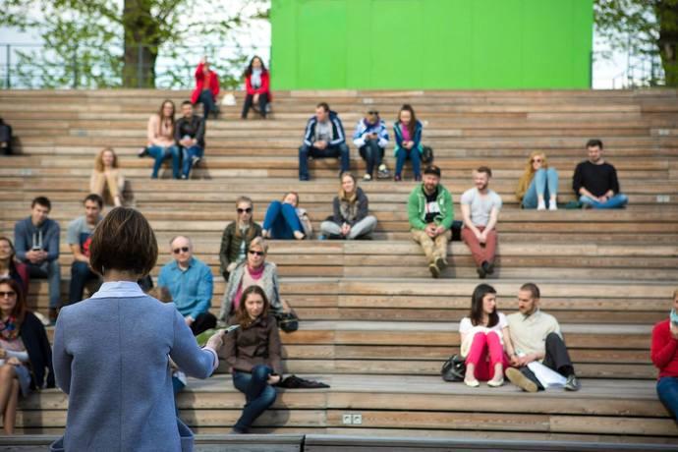
#городэтомы
Квесты по истории города;
Квизы по истории города;
Лекции и курсы на разнообразные темы;
Информационные стенды и локации от образовательных учреждений города и секций (школы, институты, курсы и т.д.).

Slide 22
Площадка ОБЖ и внутреннего туризма
Проспект Мира от ул. Вейнбаума до ул. Сурикова.
Ответственные за площадку – МВД, МЧС, Минздрав, общественные и коммерческие организации.

Slide 23
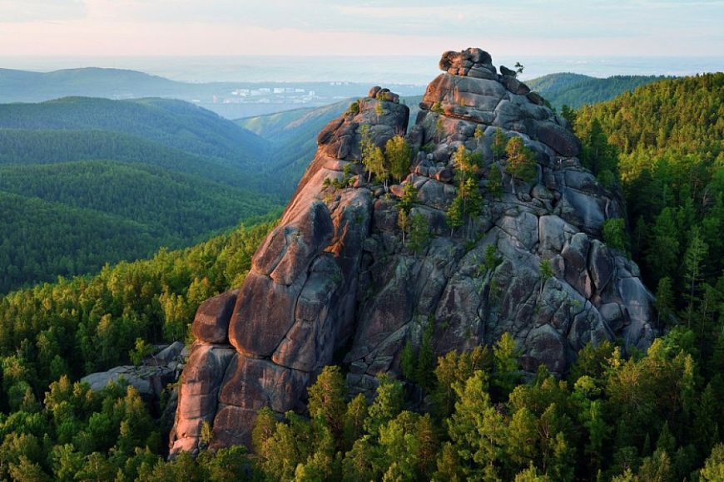
#городэтомы
Курсы самообороны, первой помощи, МЧС. Лекции от общественных организаций.
Внутренний туризм. Локации про путешествие по России, особое внимание курортам Сибири и Красноярского края.
Столбы.
Развлекательные локации по спортивному туризму.
Спелеологи.
КРАСОТА СИБИРСКОЙ ПРИРОДЫ – галерея красот Сибири.
Курсы, лекции от путешественников, лайфхаки и советы по путешествиям с детьми, на автомобиле, автостопом и т.д.

Slide 24
Площадка художественного искусства
Проспект Мира от ул. Сурикова до ул. Парижской Коммуны.
Ответственные за площадку – ГУГ, школа искусств им. Сурикова, «Твори гора», Поздеевка.

Slide 25
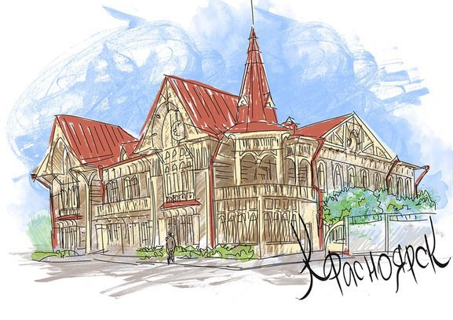
#городэтомы
Мастер классы и курсы по живописи, графике, скетчингу и др.
Галерея творчества Сурикова и других красноярских живописцев.
Лекции по истории художественного искусства.
Квиз и викторины на тему творчества красноярских живописцев.

Slide 26
Площадка Универсиада
Проспект Мира от ул. Парижской Коммуны до ул. 9 января
Ответственные за площадку – дирекция Универсиады 2019.

Slide 27
#городэтомы
развлекательные локации;
информационные стенды;
мастер классы;
план-проект универсиады;
товары универсиады;
общение с приглашенными гостями в шатре Универсиады;
автограф сессия с олимпийцами;
лекции.

Slide 28
Площадка Медиа
Проспект Мира от ул. П. Коммуны до ул. 9 января.
Ответственные за площадку – ведущие СМИ города (Прима, ТВК, Авторитетное радио, Европа плюс, Серебряный дождь и др.)

Slide 29
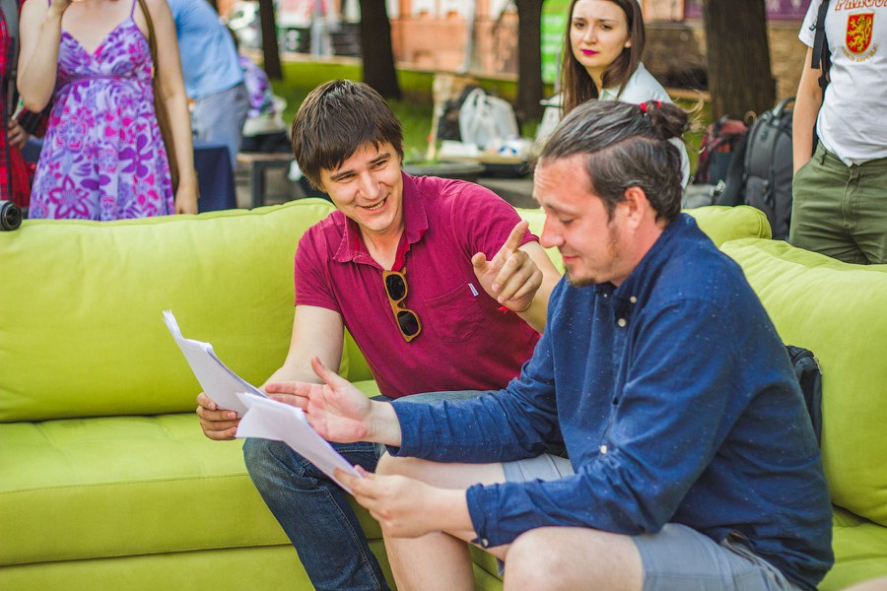
#городэтомы
Выездная студия;
Интервью с хедлайнерами и организаторами;
Интервью с простыми горожанами;
Прямые включения с площадок;
Лекции и мастер-классы;
Развлекательные локации.

Slide 30
Развлекательная площадка
Проспект Мира от ул. 9 января, площадь перед Краевым судом, до ул. Каратанова.
Ответственные за площадку – Управление Молодежной Политики, коммерческие эвент – агентства, «Силачи Енисея», Мотоклуб «Wildsiberians»

Slide 31
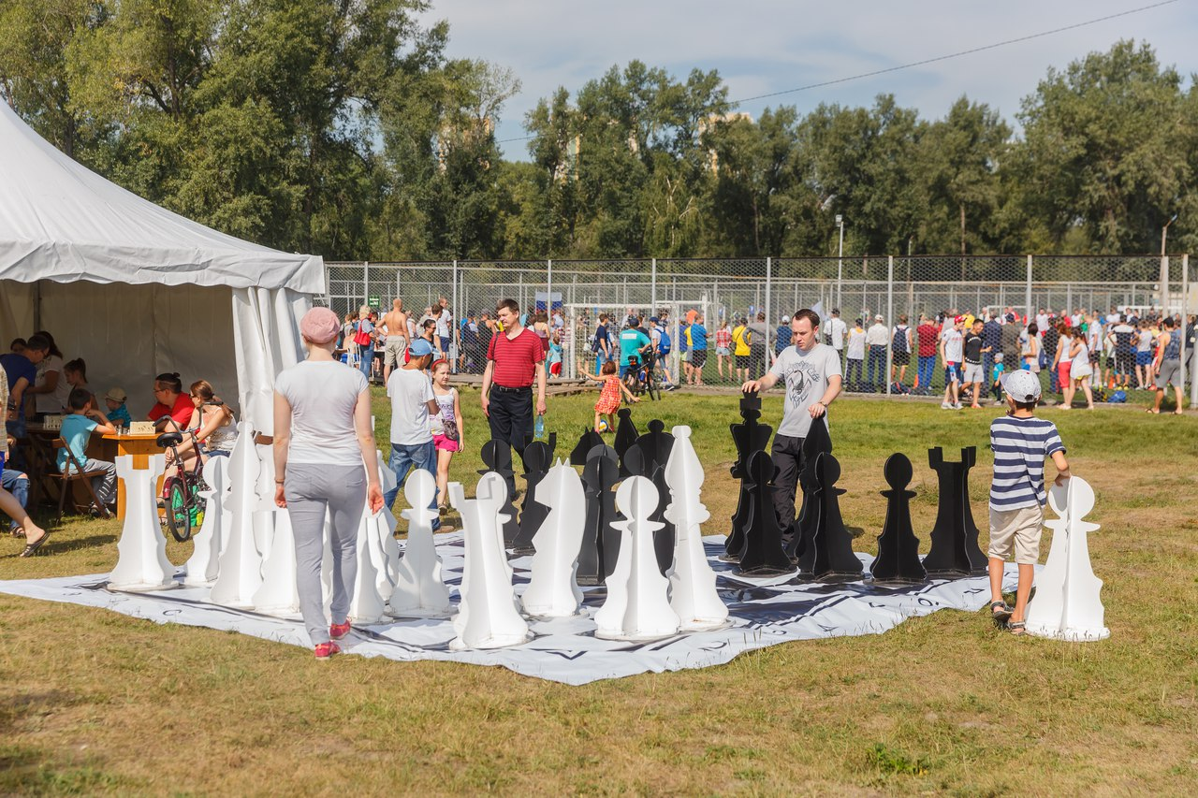
#городэтомы
Различные настольные игры, твистер, автоматы, соревнования по играм, шахматы, развлекательные квесты, испытания, лабиринт, комната страха, виртуальная реальность, аниматоры, шоу программа.
Открытый кубок Сибири по силовому экстриму «Силачи Енисея» - самые сильные люди города и Сибири покажут свои возможности и померяться силой!
Авто, мотовыставка.

Slide 32
Основная сцена
Площадь Мира
Ответственные за площадку – Администрация города
Хедлайнер - БАСТА (проводили опрос среди горожан)
В заключение праздника - Праздничный фейерверк

